Slide 1
Хребет Кодар

Slide 2
Notes:
Кода́р — горный хребет в России в центральной части Забайкалья, на территории Забайкальского края. Входит в систему Станового нагорья, являясь продолжением Северо-Муйского хребта.

Slide 3
Notes:
Хребет Кодар представляет собой самую высокую и расчлененную часть Станового нагорья. Это наиболее технически сложный и интересный туристский район Забайкалья.

Slide 4
Notes:
С севера хребет Кодар граничит с Амалыкским массивом — завитимским продолжением Делюн-Уранского хребта. На северо-запад простирается глубоко расчлененное среднегорье, придонская часть которого известна как Патомское нагорье. Граница района проходит здесь по оз.Орон — р.Сыгыкта — р.Эльгер — оз.Ничатка — р.Сень. С юго-востока Кодар отделен Верхне — Чарской котловиной от хребта Удокан. На востоке границей Кодара считается р.Чара, на западе —р.Витим.

Slide 5
Протяжённость хребта составляет более 200 км, максимальная высота — 3072 м.

Slide 6
Основные районы:
Западный
Центральный
Восточный
Notes:
По рельефу и условиям проведения туристских походов Кодар условно делят на три основных района: Западный, Центральный и Восточный Кодар.

Slide 7
Notes:
Кодар — молодые горы, сформировавшиеся в результате колоссальных тектонических движений в земной коре. Тектоническая деятельность наблюдается и поныне — район расположен в зоне сейсмической активности с частыми землятрясениями.

Slide 8
Кодар — единственный в Забайкалье хребет, имеющий современное оледенение.
Notes:
Кодар — единственный в Забайкалье хребет, имеющий современное оледенение. Ледники Кодара невелики: как правило, их площадь не превышает 1 кв.км, а протяженность — 2 км. Всего в районе известно более 30 ледников общей площадью 19 кв.км. Часть из них имеет названия, остальные носят цифровые обозначени

Slide 9
Notes:
Климат Кодара резкоконтинентальный, со значительными сезонными колебаниями температур. Среднесуточная температура февраля — 32°С, но уже в марте, как правило, не опускается ниже — 33°С. На Кодаре преобладают ветры западных направлений, несущие влагу с Байкала. Наилучшим временем для проведения лыжных походов на Кодаре считается конец февраля — март. Для этого периода характерны устойчивая солнечная погода с относительно небольшими морозами. В конце марта к хребту начинают прорываться циклоны, приносящие потепление и осадки. С первого апреля район закрыт из-за повышенной лавинной опасности.

Slide 10
Растительность Кодара
Болотно - луговая
Горно - таежная
Гольцовая
Notes:
Растительность Кодара можно разделить на три зоны: болотно-луговую (развита в больших межгорных котловинах), горно-таежную и гольцовую.

Slide 11
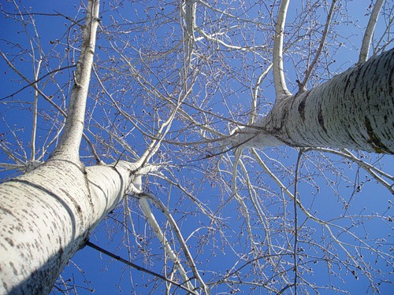
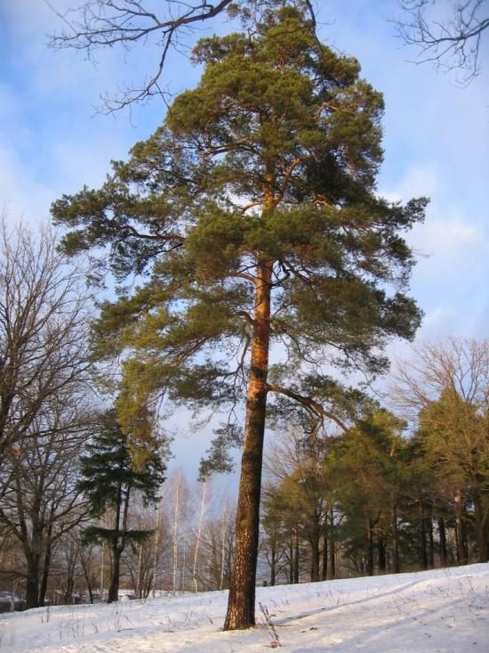
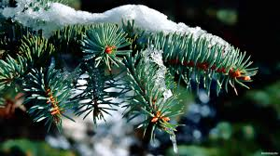
Горно – таежная зона
Осина
Лиственница
Сосна
Ель
Notes:
В горно-таежной зоне преобладает лиственница, встречается ель, осина, в сухих местах — сосна.

Slide 12
Подлесок
Береза
Notes:
Подлесок — из берез и карликовых кустов.

Slide 13
Кедровый стланик - (лат. Pinus pumila)
Notes:
Выше растет кедровый стланик, который может стать серьезным препятствием для передвижения.

Slide 14
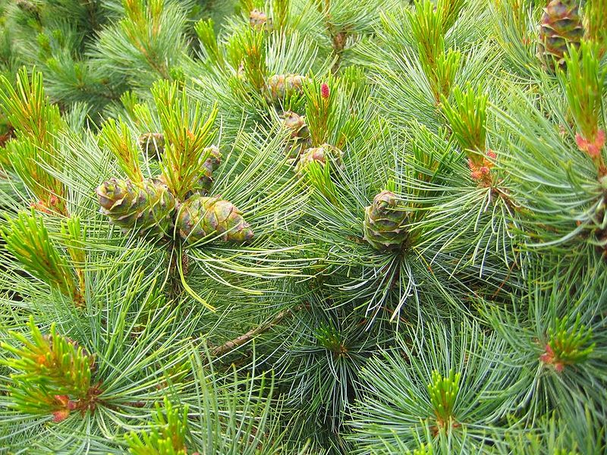
Классификация
Отдел: Хвойные
Класс: Хвойные
Порядок: Сосновые
Семейство: Сосновые
Род: Сосна
Notes:
Класс: Хвойные Семейство: Сосновые Род: Сосна

Slide 15
Notes:
Кедро́вый стла́ник — небольшое стелющееся древесное растение с широко раскинутыми ветвями. Образует различные по виду кроны — чашеобразные, стелющиеся над землёй. . У взрослых (100 и более лет) растений, стелющихся по земле, стволы достигают 20—25 см и длины 10—12 м. Шишки созревают на второй год после «цветения». Шишки мелкие, от 4 до 7 см длины, около 3 см ширины, яйцевидные или удлинённые, опадают закрытыми с семенами. Семеношение начинается с 20—30 лет и продолжается до 200 и более лет

Slide 16
Корневая система
Notes:
Корневая система кедрового стланика вначале имеет стержневой корень и боковые ответвления, затем стержневой корень отмирает, развиваются боковые поверхностные корни. При погружении корней в нарастающий моховой слой или в песчано-каменистые почвы, а также при повышении горизонта вечной мерзлоты на смену погребённым и отмершим корням образуются придаточные корни. Прижатые к почве ветви способны окореняться. Образование придаточных корней и окоренение ветвей обеспечивают живучесть растения.
Древесина смолистая, плотная, тяжёлая, прочная, трудно колется. Заросли кедрового стланика, как правило, богато заселены птицами и мелкими животными. Помимо этого, заросли стланика — постоянная и неизменно богатая кормовая база для бурого медведя.

Slide 17
Notes:
Нетребователен к условиям существования. Растёт на бедных и тяжёлых почвах, на щебенчато-скалистых с незначительным плодородным слоем, на суглинистых и песчано-глинистых почвах подзолистого типа, на каменистых осыпях, на песках, а также на торфяно-подзолистых почвах равнин.
Хорошо приспособлен к суровым климатическим условиям севера, не страдает от низких температур, так как с наступлением морозов ветви кедрового стланика расправляются, прилегают к земле и погребаются снегом, а весной вновь поднимаются и вытягиваются.
Растёт медленно, доживает до 250 лет

Slide 18
Ареал кедрового стланика велик
Notes:
Ареал кедрового стланика велик. Растёт на территории Чукотского автономного округа, Якутии, в Магаданской, Сахалинской и Амурскойобластях, в Камчатском и Хабаровском краях, в незначительных количествах — в Приморском крае.

Slide 19
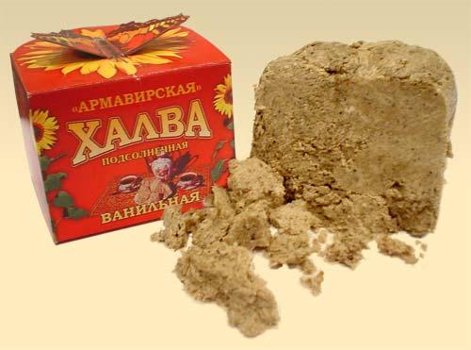
Значение
Notes:
Кедровый стланик является ценным хозяйственным растением. В очищенных ядрах орешков стланика содержится до 59 %, а в орешках со скорлупой — до 26 % высокосортного масла, Ядра орешков богаты крахмалом, белком, сахаром. Остающийся после извлечения из очищенных ядер орешков жмых используется для приготовления халвы, начинок для конфет, муки, печенья и других изделий. Орешки употребляются в пищу свежими и поджаренными («калёными»), местное население готовит из них «ореховое молоко».

Slide 20
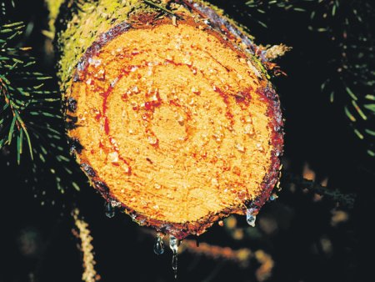
Кедровый стланик – лекарственное растение
Notes:
Скипидар из смолы кедрового стланика является ценным средством для внутреннего использования при лечении почек и мочевого пузыря. Он употребляется как внутрь, так и наружно, в том числе и паровой бане в лечении ревматических заболеваний. Кроме того, он очень полезен для дыхательной системы и применяется при лечении заболеваний, таких как кашель, простуда, грипп и туберкулез. Как наружное средство он очень полезен для лечения различных кожных заболеваний, ран, язв, ожогов, фурункулов и т. д. Он используется в виде мази, пластырей, припарок, травяной паровой бани, ингаляциях

Slide 21
Проблема сохранения
Пожары

Slide 22
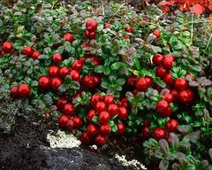
Брусника
Мхи и лишайники
Notes:
выше кедрового стланика растут лишь мхи и лишайники. В таежной зоне много ягод. Брусника, собранная в тех местах, где сошел снег, может стать прекрасной добавкой к походному рациону.

Slide 23
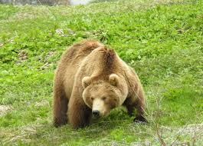
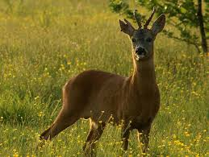
Животный мир
Северный олень
Бурый медведь
Косуля
Notes:
Животный мир представлен северными оленями, косулями, бурыми медведями,

Slide 24
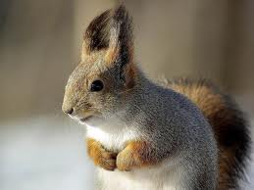
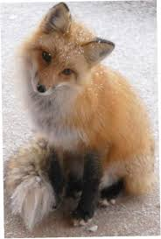
Белка
Росомаха
Лисица
Notes:
росомахами, лисицами, белками

Slide 25
Обыкновенная белка - (лат. Sciurus vulgaris)

Slide 26
Классификация
Тип: Хордовые
Класс: Млекопитающие
Отряд: Грызуны
Семейство: Беличьи
Род: Белки
Вид: Обыкновенная белка

Slide 27
Notes:
грызун из семейства беличьих. Это мелкий зверек типично беличьего облика, с вытянутым стройным телом и пушистым хвостом с «расчёсом». Длина её тела 19,5—28 см, хвоста — 13—19 см (примерно 2/3 длины тела); . Голова округлая, с большими чёрными глазами. Уши длинные, с кисточками, особенно выраженными в зимний период. На морде, передних лапах и брюхе растут чувствительные вибриссы. Задние конечности заметно длиннее передних. Пальцы с цепкими острыми когтями. Волосы по бокам хвоста достигают длины в 3—6 см, отчего хвост имеет уплощённую форму.

Slide 28
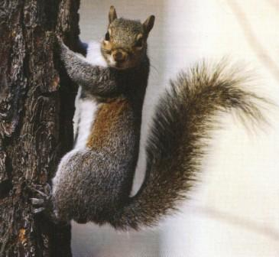
Notes:
Зимний мех у белки высокий, мягкий и пушистый, летний — более жёсткий, редкий, и короткий. По изменчивости окраски белка держит одно из первых мест среди животных Палеарктики. Её окраска меняется сезонно, по подвидам и даже в пределах одной популяции. Летом в ней преобладают рыжие, бурые или тёмно-бурые тона; зимой — серые и чёрные, иногда с коричневым оттенком. Брюшко светлое или белое.

Slide 29
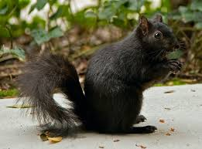
Белка - альбинос
Белка - меланист
Notes:
Встречаются белки-меланисты с совершенно чёрным мехом и альбиносы, а также пегие белки, мех которых покрыт белыми пятнами

Slide 30
Notes:
Белка линяет 2 раза в год, за исключением хвоста, который линяет один раз в год.

Slide 31
Notes:
Белка обыкновенная живёт во всех лесах Европейской части России, Сибири и Дальнего Востока. Образ жизни преимущественно древесный. Белка — живой, подвижный зверёк. Она легко совершает прыжки с дерева на дерево, «руля» хвостом. В бесснежный период, а также во время гона значительное время проводит на земле, где перемещается скачками длиной до 1 м. Рацион белки очень разнообразен и включает более 130 наименований кормов, среди которых основную массу составляют семена хвойных деревьев: ели,обыкновенной сосны, сибирского кедра, пихты, лиственницы. В южных районах, где растут дубовые леса с подлеском из лещины, питается жёлудями и лесными орехами. Кроме того белка потребляет грибы), почки и побеги деревьев, ягоды, клубни и корневища, лишайники, травянистые растения.

Slide 32
Notes:
Одной из широко известных отличительных особенностей многих белок является их способность запасать на зиму орехи. Некоторые виды белок закапывают их в землю, другие - прячут в дуплах деревьев. Как полагают учёные, плохая память некоторых видов белок, в частности серой, помогает сохранять леса, так как они закапывают орехи в землю и забывают про них, а из проросших семян появляются новые деревья. В неволе белки доживают до 10—12 лет, однако в природе белка старше 4 лет уже является старой.

Slide 33
Notes:
Белка является ценным пушным зверем, одним из основных объектов пушного промысла в России. Добывается в основном в таёжной зоне Европейской части, Урала и Сибири. Основная масса белок поступает из Сибири, Якутии и с Дальнего Востока. Во времена Советского Союза, по количеству заготовок этот зверек уступал лишь соболю, но в настоящее время прием шкурок практически свелся к нулю. Поэтому сохранить можно, только запретив отстреливать.

Slide 34
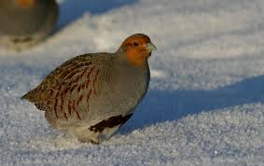
Птицы
Куропатка
Дятел
Notes:
Из птиц обитают дятлы, куропатки

Slide 35
Notes:
Транспортные возможности района весьма ограничены. Отправной и конечной точкой абсолютного большинства лыжных маршрутов остается пос. Чара, связанный авиалинией с Читой.

Slide 36
Спасибо за внимание!!!

